Slide 1
Atelier sur la Géo-activation du Système d'Information Sanitaire (SIS) et l'Utilisation des Systèmes d’Information Géographique (SIG) en Afrique Francophone
Séance 9 - Mise en œuvre du cycle de gestion des données géospatiales (Partie 3) : Documenter les données
7 novembre 2023
Saly, Sénégal

Slide 2
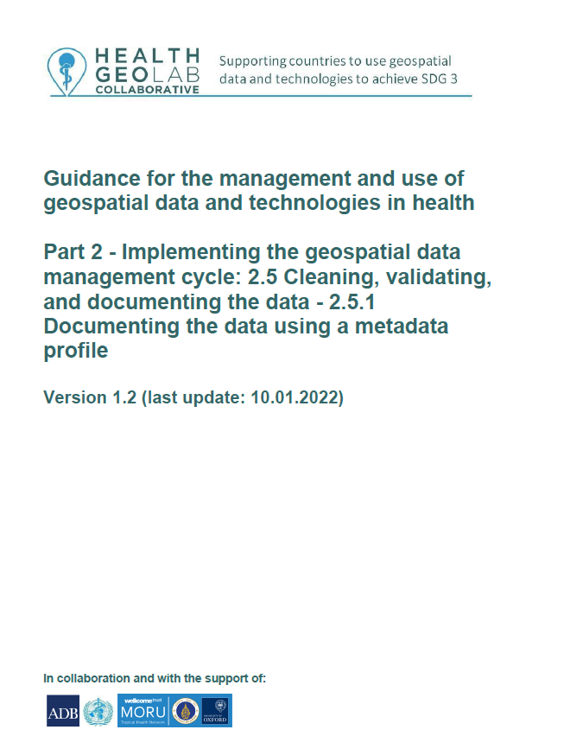
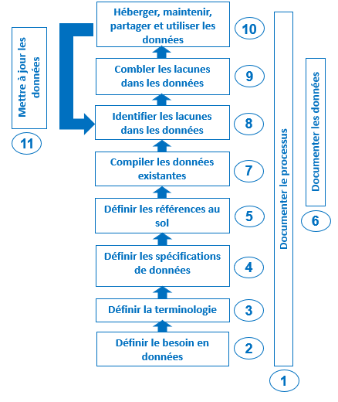
Documenter les données
La documentation est une activité clé dans le cycle de gestion des données géospatiales. Elle s'applique non seulement aux processus (voir session 7), mais aussi aux données individuelles qui ont été compilées et/ou créées.
EN_Guide_HGLC_Part2_5.1
Toutes les données géospatiales et statistiques doivent être correctement documentées dans ce que nous appelons la métadonnée.
“Informations décrivant le contenu, la qualité, l'état, l'origine et d'autres caractéristiques des données ou d'autres éléments d'information.”
La collecte des informations à inclure dans les métadonnées commence dès la définition de la spécification des données.
2

Slide 3
Documenter les données
Une bonne métadonnée doit au moins permettre de répondre aux questions suivantes :
Sur quoi portent les données ?
Qui a créé les données ?
Quand les données ont-elles été créées, collectées ou mises à jour pour la dernière fois ?
Comment les données ont-elles été créées ?
Quelles sont les spécifications des données (système de coordonnées géographiques/système de projection, échelle, exactitude, précision, langue, etc.)
Les données sont-elles soumises à des restrictions d'utilisation ou de redistribution ?
Qui puis-je contacter si j'ai des questions sur les données ?
3

Slide 4
Documenter les données
Les informations sont saisies dans un enregistrement de métadonnées basé sur un profil de métadonnées (modification d'une norme de métadonnées existante pour l'adapter au type de données et au contexte local)¹.
Une norme de métadonnées est une exigence visant à établir une compréhension commune de la signification ou de la sémantique des données, et à garantir une utilisation et une interprétation correctes et adéquates des données par leurs propriétaires et leurs utilisateurs.²
Les normes de métadonnées les plus utilisées sont celles produites par:
L’organisation internationale de normalisation (ISO)
Le comité fédéral des données géographiques (CFDG)
Le standard ISO est obtenu par consensus international et favorise donc une utilisation plus large
¹ http://wiki.gis.com/wiki/index.php/GIS_Glossary/M (Metadata profile)
² https://en.wikipedia.org/wiki/Metadata_standard
4

Slide 5
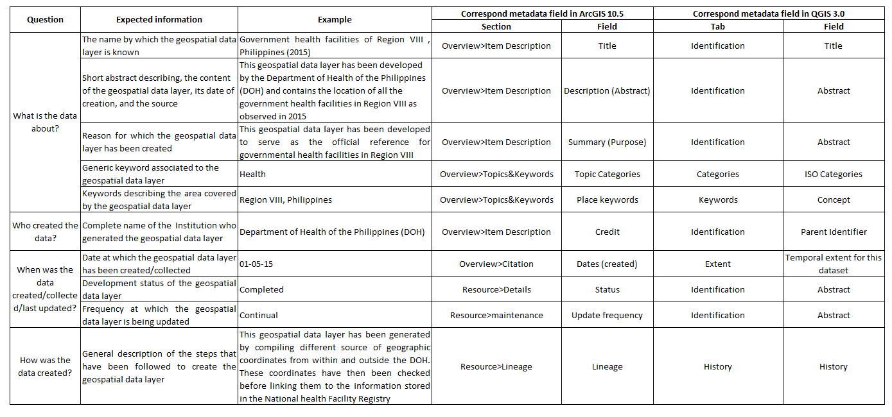
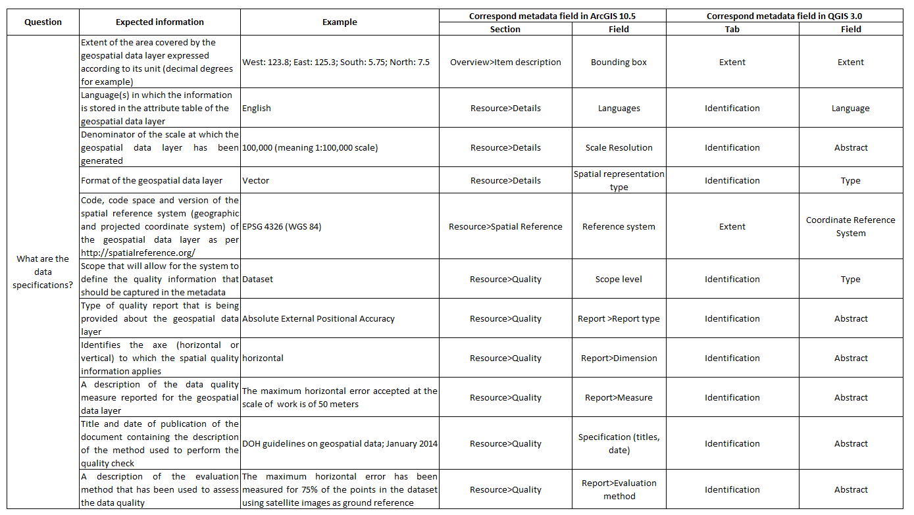
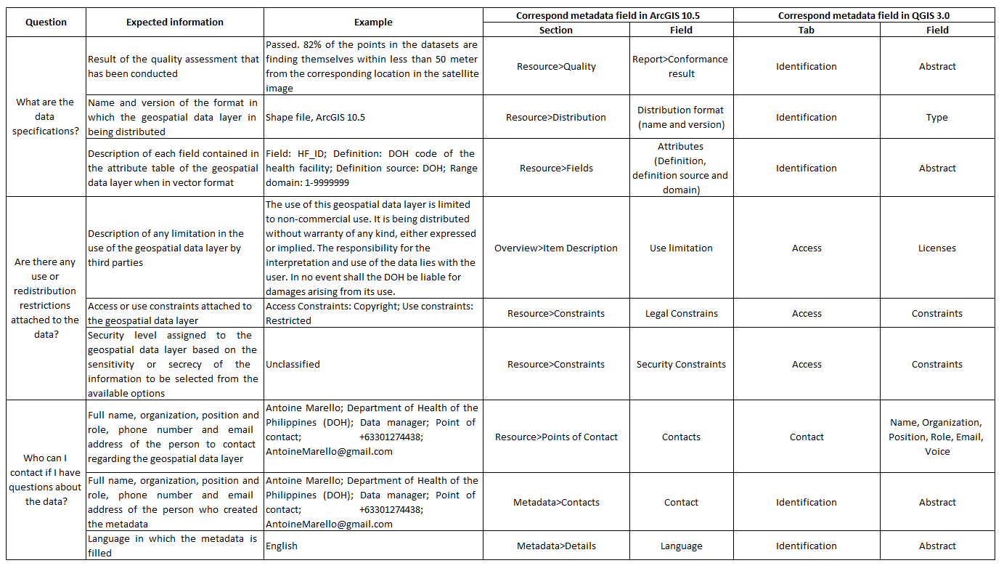
Documenter les données – Données géospatiales
Le profil minimum de métadonnées pour les données géospatiales recommandé par le HGL est basé sur la norme de métadonnées ISO 19115.
EN_Guide_HGLC_Part2_2
30 champs à remplir pour répondre aux questions clés mentionnées précédemment
5

Slide 6
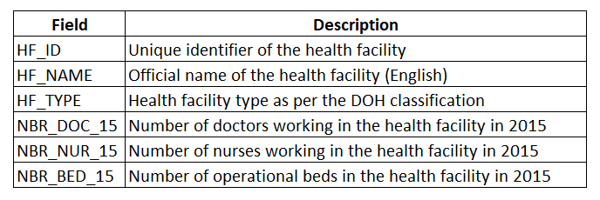
Documenter les données – Données statistiques
Il existe également différentes normes de métadonnées pour les données statistiques, parmi lesquelles l'initiative EDSM (Échange de données statistiques et de métadonnées). Ces normes ont néanmoins tendance à être difficiles à assimiler pour les non-informaticiens et se concentrent davantage sur la manière dont les données et les métadonnées sont échangées.
Un moyen simple et efficace de documenter les données statistiques consiste à ajouter des feuilles de travail libellées "catalogue de données" et "métadonnées" dans le fichier Excel.
Un catalogue de données décrit le contenu de chacun des champs contenus dans l'ensemble de données statistiques.
6

Slide 7
Documenter les données – Données statistiques
La feuille de travail « Métadonnée » capture alors les informations essentielles permettant à l'utilisateur de répondre aux questions qu'un minimum de métadonnées devrait couvrir.
Nom sous lequel l'ensemble de données statistiques est connu
-------------
Nom complet de l'institution qui a généré l'ensemble de données-
-----------
Date à laquelle les données ont été collectées
------------
Brève description du contenu de l'ensemble de données statistiques-
-----------
Description générale des étapes suivies pour créer l'ensemble de données-
------------
Statut de développement de l'ensemble de données
------------
Contraintes d'accès liées au jeu de données
------------
Utiliser les contraintes liées au jeu de données
------------
Déclaration de responsabilité pour l'ensemble de données
------------
Nom complet, organisation, poste et rôle, numéro de téléphone et adresse électronique de la personne à contacter au sujet du jeu de données. numéro de téléphone et adresse électronique de la personne à contacter au sujet de l'ensemble de données
Nous y reviendrons plus en détail lors des exercices
7

Slide 8
Documenter les données – Données statistiques
Microsoft Excel est le format recommandé pour échanger des données statistiques car:
Il est largement utilisé dans les pays
Il permet le stockage de données et d'informations dans plusieurs feuilles de travail au sein du même fichier, ce qui n'est pas le cas avec d'autres formats de fichiers tels que les fichiers .csv..
Cela permet à l'ensemble de données, au catalogue de données et à la métadonnée d'être enregistrés ensemble dans un seul fichier, garantissant ainsi qu'aucune de ces informations n'est perdue lors du partage.
8

